Slide 1
Die Didaktik

Slide 2


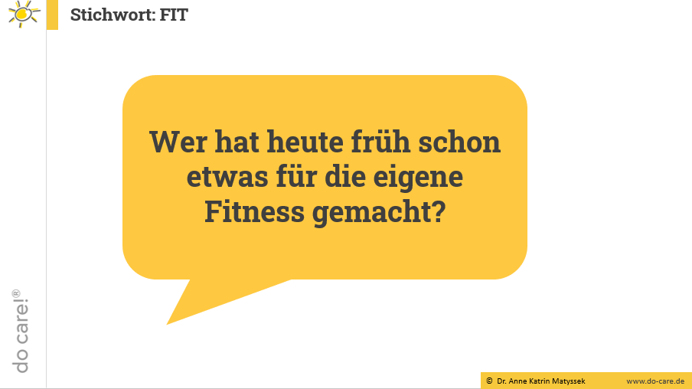
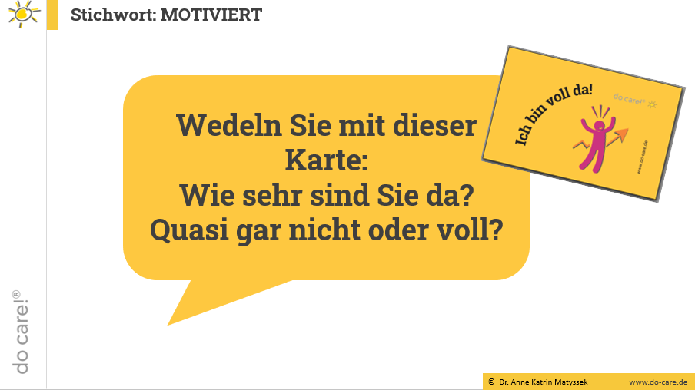
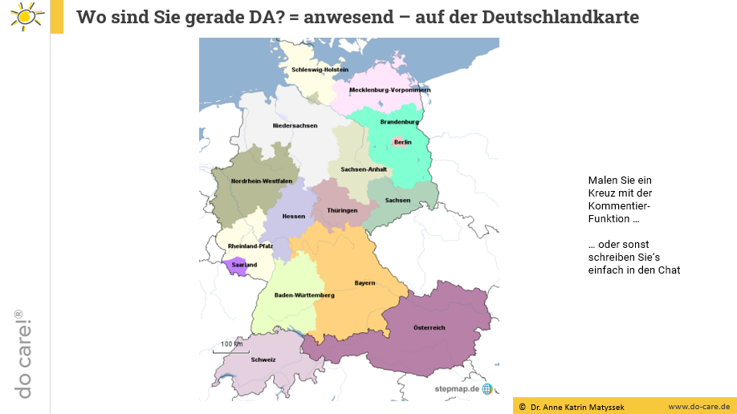
Wiederholung des Erlebten: So begrüßen Sie die Führungskräfte
Schön, dass Sie da sind! FIT DA MOTIVIERT
© Dr. Anne Katrin Matyssek
www.do-care.de

Slide 3

Stichwort: FIT
Wer hat heute früh schon etwas getan, um sich
fit zu fühlen?
ddd
© Dr. Anne Katrin Matyssek
www.do-care.de

Slide 4
Stichwort: FIT
Da haben wir schon
einen ersten Kompetenzbeweis!
ddd
© Dr. Anne Katrin Matyssek
www.do-care.de

Slide 5
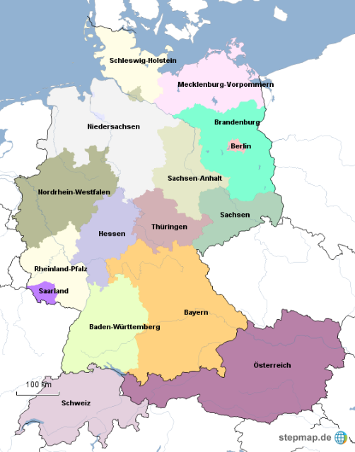
Wo sind Sie gerade DA? = anwesend – auf der Deutschlandkarte
ddd
Malen Sie ein Kreuz mit der Kommentier-Funktion …
… oder sonst schreiben Sie‘s einfach in den Chat
© Dr. Anne Katrin Matyssek
www.do-care.de

Slide 6
Stichwort: DA
ddd
Damit holen wir die Führungskräfte ab, wortwörtlich.
Wenn Sie den Workshop live-präsent durchführen:
Welche Fragen fänden Sie geeignet zum „Abholen“?
© Dr. Anne Katrin Matyssek
www.do-care.de

Slide 7

Stichwort: MOTIVIERT
Wedeln Sie mit dieser Karte:
Wie sehr sind Sie da?
Quasi gar nicht oder voll?
ddd
© Dr. Anne Katrin Matyssek
www.do-care.de

Slide 8
Stichwort: MOTIVIERT
ddd
Wer sich bewegt,
„committed“ sich.
Wenigstens
ein bisschen.
© Dr. Anne Katrin Matyssek
www.do-care.de

Slide 9
Der Ablauf
Wann sind SIE da, fit, motiviert? = ECHTE ANWESENHEIT
Welche Bedingungen braucht es für Sie dazu?
Wann haben Sie schon mal … und was waren Ihre Erfolge?
Welche Tipps haben Sie aufgrund Ihres Erfahrungsschatzes?
© Dr. Anne Katrin Matyssek
www.do-care.de

Slide 10
Der Ablauf
Wann sind SIE da, fit, motiviert? = ECHTE ANWESENHEIT
Beim persönlichen Erleben ansetzen
Welche Bedingungen braucht es für Sie dazu?
Commitment einholen zu den 6 Dimensionen Echter Anwesenheit
These: Sie tun schon heute viel für die 6 Dimensionen
Wann haben Sie schon mal … und was waren Ihre Früchte?
Erfolgsgeschichten zusammentragen und feiern
Welche Tipps haben Sie aufgrund Ihres Erfahrungsschatzes?
Ggf. mit Maßnahmenplan-Ableitung, Hindernisbeseitigungsideen und Zuversichtsskalierung (1-10)
© Dr. Anne Katrin Matyssek
www.do-care.de

Slide 11
Dann arbeiten Sie mit dem Baum-Bild
☺

☺


⬧
www.do-care.de
SELFCARE
© Dr. Anne Katrin Matyssek
www.do-care.de

Slide 12
So gestalten Sie die Commitments
schwungvoll
Bewegung mitmachen, früh aufstehen
Hauptsache, gesichtswahrend
nicht kommentieren, wenn jemand sitzen bleibt, vielleicht hat der „Rücken“
2+6 Fragen – schnell da durch
dann STICHWORT PAUSEN = ÜBERLEITUNG zur Pause
© Dr. Anne Katrin Matyssek
www.do-care.de

Slide 13

Teepause

Slide 14
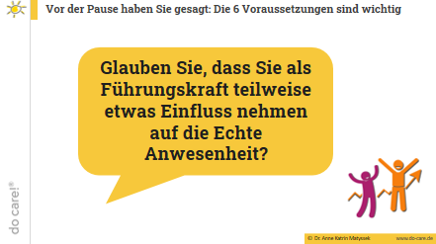
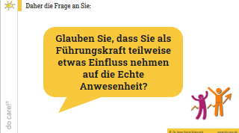
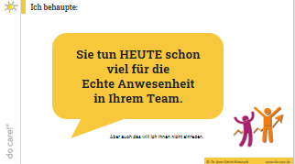
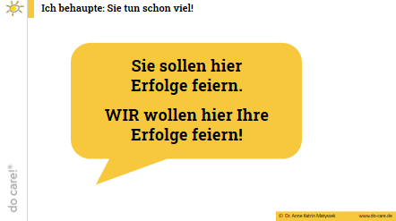

Wiederholung: So lassen Sie die Führungskräfte Erfolge feiern
andocken These (erlaubte Suggestion) mit Lächeln … und feierlicher Stimmung
© Dr. Anne Katrin Matyssek
www.do-care.de

Slide 15
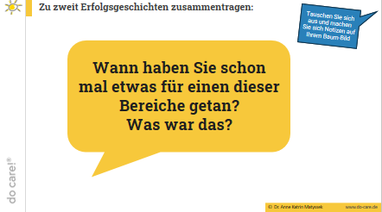

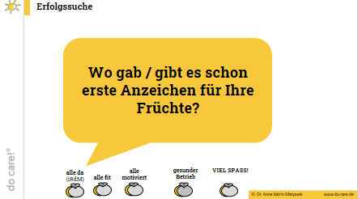
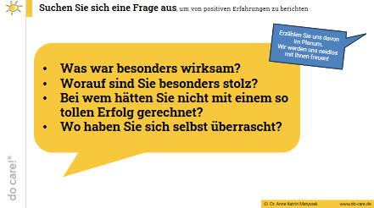
Wiederholung: So lassen Sie die Führungskräfte Erfolge feiern, Teil 2
oder „Voraussetzungen“
oder „Dimensionen“
zu zweit zu zweit Plenum Applaus!!!
© Dr. Anne Katrin Matyssek
www.do-care.de

Slide 16


Erfolg ist die Mutter des Erfolgs
Wenn es doch so ist, dass Führungskräfte Einfluss haben …
... wie können Sie dann beitragen zu mehr Wohlbefinden, Anwesenheit?
Die Führungskräfte ernstnehmen, als Experten sehen, als fürsorglich ausgerichtet, als am Wohl des Unternehmens und der Mitarbeitenden interessiert: Lassen Sie die Führungskräfte
Ideen sammeln
von Erfahrungen berichten (frühere oder Umsetzung neuer Ideen)
“Da kommt auch was zurück!” (eine total erstaunte Führungskraft)
… dann laden Sie sie ein, die Effekte zu spüren:
Lassen Sie sie “aufdröseln”, was Positives passiert, wenn sie sich so verhalten.
(Manche) Führungskräfte blühen auf, wenn sie Erfolgsgeschichte erzählen. Ermutigen Sie dazu durch Fragen wie:
Was war besonders effektiv? Worauf sind Sie besonders stolz?
Bei wem hätten Sie nicht mit so einem tollen Erfolg gerechnet?
Wo haben Sie sich selbst überrascht?
© Dr. Anne Katrin Matyssek
www.do-care.de

Slide 17
UNSER ZIEL: Die Führungskräfte glauben an ihren Einfluss
Das ist das Wichtigste
Deshalb ist der Teil „Maßnahmen-Plan“ in der Kurz-Workshop-Fassung ultrakurz
© Dr. Anne Katrin Matyssek
www.do-care.de

Slide 18
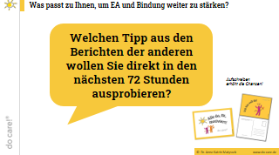
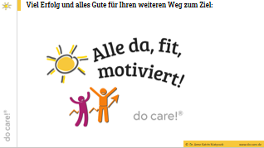
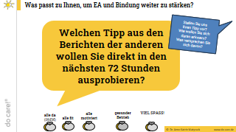
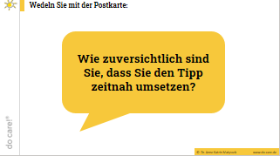
Wiederholung: So lassen Sie die Führungskräfte Maßnahmen planen
kurz gehalter Mini-Plan Zuversichtsmessung fröhliche
(ggf. mit Skalierung von 1-10) Entlassung
© Dr. Anne Katrin Matyssek
www.do-care.de

Slide 19
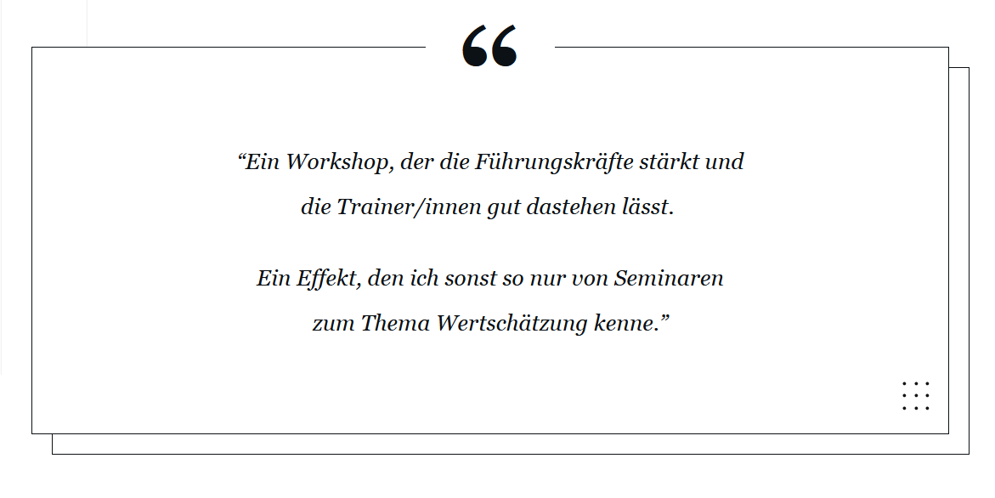
Tipps zur Didaktik für Sie persönlich
© Dr. Anne Katrin Matyssek
www.do-care.de

Slide 20
Tipps zur Didaktik für Sie persönlich
SIE lenken den Blick immer aufs positive Ziel EA
die Goethe-Strategie = Sie schätzen die FKe
Buchstaben-Rätsel „Was brauchen wir?“ zur Ausrichtung / Fokuslenkung = Dimensionen abfragen ohne Vokale
„wer von Ihnen hat sich heute schon etwas gegönnt?“ – SelfCare als Voraussetzung für EA
Blicklenkung: „Wo gibt es schon Anzeichen für Ihre Früchte?“
Medien-Wechsel: Partner-Arbeit zu den 6 Dimensionen:
Positiv-Suggestion: Zuversicht eintragen lassen auf Skala von 1 bis 10 („Warum nicht 0?“)
© Dr. Anne Katrin Matyssek
www.do-care.de

Slide 21
Infos zur Didaktik
Grundidee ist simpel:
„Wann sind Sie / wir da, fit, motiviert?“ = EA
„Wie können wir / Sie diese Bedingungen herstellen?“
entlang den 6 Herzen: 1 Committment nach dem nächsten
„Glauben Sie, dass diese Dimension Einfluss nimmt auf die EA?“
                Anwesenheit anerkennen
                für Mehrarbeit danken …. was tun Sie schon?
die Fke sollen sich gegenseitig bereichern
zu zweit Erfolge recherchieren = Kompetenzbelege:
„Wann haben Sie schon mal?“
„Wie hat das gewirkt?“
ZIEL:
Bindung stärken, Beziehung stärken, Menschen mögen
Der Blick auf Erfolge (z.B. bei den 6 Dimensionen) ist schöner, als Aufgaben auferlegt zu bekommen (z.B. 6mal):
DAS in den Blick zu nehmen, was schon gut gelaufen ist.
© Dr. Anne Katrin Matyssek
www.do-care.de

Slide 22

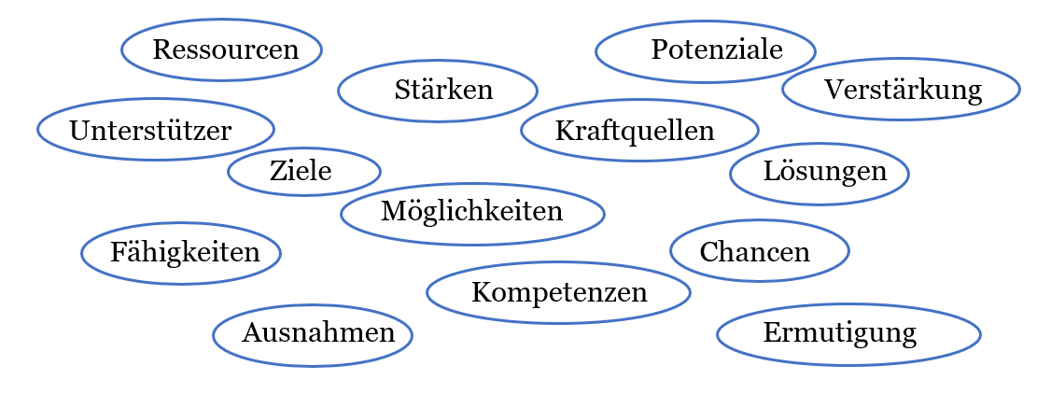

Vorspann 1
Positive Psychologie und Fehlzeiten-Management
ttt
sind eine neue vielversprechende Verbindung
☺
Strength Spotting mit dem Ziel des Flourishing
Seite 128 im Buch
„Führung und Fehlzeiten“
© Dr. Anne Katrin Matyssek
www.do-care.de

Slide 23
Die Wurzeln des Konzepts: Was stammt wo her?
siehe auch: „Führung und Fehlzeiten“ (2022)
aus der Positiven Psychologie (M. Seligman): positive Emotionen, Erfolge, Selbstwert
aus der Hypnotherapie (Dr. Manfred Prior): motivierende eMails
auch aus der Hypnotherapie (Milton Erickson): Utilisieren, was das Zeug hält
aus der Lösungsorientierten Kurzzeittherapie (Steve de Shazer): Skalierungen
aus der Hypnosystemik (Dr. Gunther Schmidt): „positiv penetrierend“, auch beim Fokus
aus dem ReTeaming © (Jörg Middendorf): Visionsbildung, Zuversichtsmessung
aus der Arbeit von do care!©: Baum-Bild
© Dr. Anne Katrin Matyssek
www.do-care.de

Slide 24
Zusatz-Elemente

Slide 25
alternative oder
ergänzende
Einstiegsfragen

Slide 26
Zusatzfrage
Nennen Sie im Chat 3 Dinge, für die Sie heute schon dankbar sind!
© Dr. Anne Katrin Matyssek
www.do-care.de

Slide 27
Ressourcen-Suche – direkt zum Einstieg:
Wer von Ihnen hat sich
heute schon
etwas gegönnt, um sich noch ein bisschen wohler zu fühlen?
ddd
Geben Sie ein Reaktionszeichen oder schreiben Sie es gern in den Chat
© Dr. Anne Katrin Matyssek
www.do-care.de

Slide 28
Wann sind Sie da, fit, motiviert? – oder anders gefragt:
Wann sind Sie
„at your very best“?
Wann gab es das
schon mal?
ddd
© Dr. Anne Katrin Matyssek
www.do-care.de

Slide 29
Vertiefung der Erfolgssuche:
in 6 Dimensionen

Slide 30
Erfolgssuche in Sachen Lob / Anerkennung / Wertschätzung
Wann haben Sie schon mal eine Motivationsspirale in Gang gesetzt?
ddd
© Dr. Anne Katrin Matyssek
www.do-care.de

Slide 31
Erfolgssuche in Sachen Lob / Anerkennung / Wertschätzung
Wie haben Sie es schon mal geschafft, Anerkennung für Anwesenheit zu geben?
ddd
© Dr. Anne Katrin Matyssek
www.do-care.de

Slide 32
Erfolgssuche in Sachen Interesse / Aufmerksamkeit / Kontakt
Woran erkennen Ihre Team-Mitglieder, dass sie Ihnen wichtig sind?
ddd
© Dr. Anne Katrin Matyssek
www.do-care.de

Slide 33
Erfolgssuche in Sachen Interesse / Aufmerksamkeit / Kontakt
Wie haben Sie es schon mal geschafft, dass jedes Team-Mitglied sich gesehen fühlt?
ddd
© Dr. Anne Katrin Matyssek
www.do-care.de

Slide 34
Erfolgssuche in Sachen Gespräche / Einbezug
Wann haben Sie schon mal ein Team-Mitglied mitentscheiden lassen?
ddd
© Dr. Anne Katrin Matyssek
www.do-care.de

Slide 35
Erfolgssuche in Sachen Gespräche / Einbezug
Wie haben Sie es schon mal geschafft, im Gespräch das Selbstwergefühl eines MAs zu stärken?
ddd
© Dr. Anne Katrin Matyssek
www.do-care.de

Slide 36
Erfolgssuche in Sachen Transparenz / Durchschaubarkeit
Wann waren Sie schon mal überraschend offen? Oder haben eine schwere Entscheidung begründet?
ddd
© Dr. Anne Katrin Matyssek
www.do-care.de

Slide 37
Erfolgssuche in Sachen Transparenz / Durchschaubarkeit
Wie haben Sie es schon mal geschafft, für Klarheit zu sorgen oder Ungerechtigkeit zu verhindern?
ddd
© Dr. Anne Katrin Matyssek
www.do-care.de

Slide 38
Erfolgssuche in Sachen Stimmung / Klima / Atmosphäre
Woran merken Ihre Team-Mitglieder, dass Ihnen das Klima im Team am
Herzen liegt?
ddd
© Dr. Anne Katrin Matyssek
www.do-care.de

Slide 39
Erfolgssuche in Sachen Stimmung / Klima / Atmosphäre
Wie schaffen Sie es,
nicht nur mit Ihren Lieblingen zu lachen?
ddd
© Dr. Anne Katrin Matyssek
www.do-care.de

Slide 40
Erfolgssuche in Sachen Gleichgewicht aus Stressoren / Ressourcen
Woran merken Ihre Team-Mitglieder, dass Sie ihre Erholung respektieren?
ddd
© Dr. Anne Katrin Matyssek
www.do-care.de

Slide 41
Erfolgssuche in Sachen Gleichgewicht aus Stressoren / Ressourcen
Wie haben Sie es schon mal geschafft,
Ihr Team vor Überforderung zu schützen?
ddd
© Dr. Anne Katrin Matyssek
www.do-care.de

Slide 42
Bewertung der
Bedeutung der
Dimensionen für EA

Slide 43
Zusatzfrage: Wie wichtig finden Sie die jeweilige Dimension für EA?
☺

☺
Notieren Sie Zahlen von 1 bis 10 auf dem Whiteboard oder im Chat


⬧
www.do-care.de
SELFCARE
© Dr. Anne Katrin Matyssek
www.do-care.de

Slide 44
Die Bewertung von
Bindung und Beziehung
für EA

Slide 45
Wieder eine Frage zum Aufstehen:
Können Sie sich vorstellen, dass für Echte Anwesenheit auch die Beziehung oder Bindung zwischen FK und MA wichtig ist?
ddd
© Dr. Anne Katrin Matyssek
www.do-care.de

Slide 46
Frage an Sie:
Glauben Sie, dass Mögen und Sich-gemocht-Fühlen wichtig sind für
Echte Anwesenheit?
ddd
„Der mag mich.
Für den häng‘ ich mich rein.“
© Dr. Anne Katrin Matyssek
www.do-care.de

Slide 47
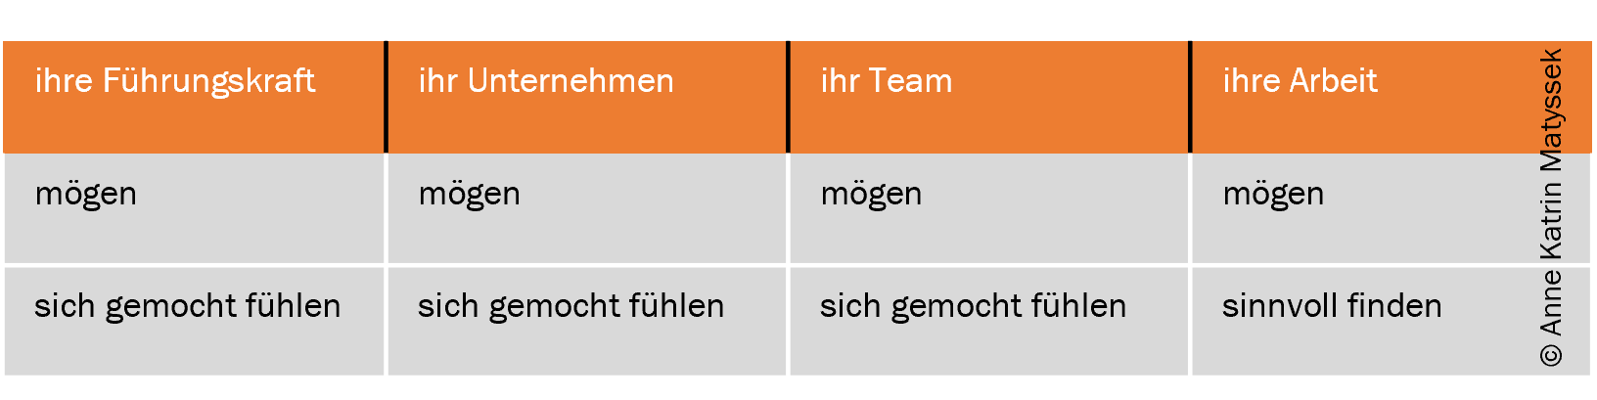
Mögen ist wichtig: Die Mögen-Matrix
Echte Anwesenheit ist hoch, wenn Menschen im Betrieb …
© Dr. Anne Katrin Matyssek
www.do-care.de

Slide 48
Und noch eine Frage:
Können Sie sich vorstellen, dass Sie mit dem, was Sie bei den 6 Dimensionen tun, das gegenseitige Mögen und die Bindung stärken?
ddd
© Dr. Anne Katrin Matyssek
www.do-care.de

Slide 49
Die eigene Bettkanten-Entscheidung als Ausgangspunkt

Slide 50
Ihre eigene Bettkanten-Entscheidung
Warum sind Sie heute früh hergekommen zur Arbeit?
Was hat Ihnen Ihre Bettkanten-Entscheidung erleichtert?
© Dr. Anne Katrin Matyssek
www.do-care.de

Slide 51
Zusammenfassendes
Spiel: Die ABC-Liste

Slide 52
ABC-Liste
Welche Wörter, die wichtig sind für Echte Anwesenheit,
fallen Ihnen ein?
Notieren Sie sie entsprechend dem Anfangsbuchstaben.
© Dr. Anne Katrin Matyssek
www.do-care.de

Slide 53
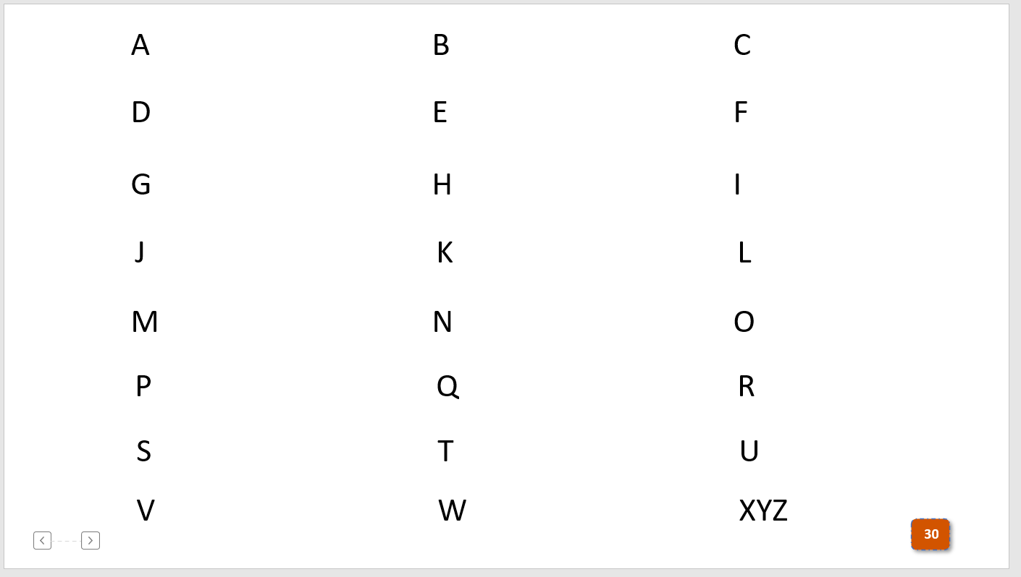
ABC-Liste – starten Sie mit den Anfangsbuchstaben Ihres Namens
Respekt
z.B. Anne Rehmann -> Anerkennung und Respekt
© Dr. Anne Katrin Matyssek
www.do-care.de

Slide 54
ABC-Liste – starten Sie mit den Anfangsbuchstaben Ihres Namens
A B C
D E F
G H I
J K L
M N O
P Q R
S T U
V W XYZ
© Dr. Anne Katrin Matyssek
www.do-care.de

Slide 55
Ausweitung zum Power-Workshop laut Buch „Führung und Fehlzeiten“, Seite 207

Slide 56
Sie können das Konzept anreichern für einen „Power-Workshop“
Seite 207
ggf. vorab Positiv-Analyse
BKE-Folie
Vision: Was heißt ADFM für Ihr Team?
Mini-Aufgaben ableiten und Plan entwickeln
Fortschritte wahrnehmen und dokumentieren
Hindernis-Ausräumung
Retrospektive über Meilensteine, wie die Vision erreicht wurde
© Dr. Anne Katrin Matyssek
www.do-care.de

Slide 57
Sie können das Konzept anreichern für einen „Power-Workshop“
Einstieg („Schön, dass Sie da sind!“ - „wer von Ihnen …?“) = 1. Kompetenzbescheinigung
Housekeeping (vertraulich, Gesprächsregeln, Selbstverantwortung etc.)
Ablauf-Chart mit Pfeil vorstellen
Warum Problemursachen es nicht bringen >>> sondern stattdessen Zielorientierung (Einstimmungsvideo zur Fokuslenkung)
Zielbild – gehen Sie da mit? = Commitment / Bekenntnis zu „alle da, fit, motiviert“
  Skala-Einschätzung von 0 bis 10 aus dem FZ-Check (Positiv-Analyse) – warum nicht weniger? und wo wollen Sie hin?
  zu welcher Zahl? (Skalierung auf Whiteboard)
  Wann sind SIE da, fit, motiviert? – Selbstreflexion mit Austausch im Online-Plenum
6x Ergebnisse der Skalierung aus dem FZ-Check (Positiv-Analyse) = Commitment: das sind Bedingungen für echte Anwesenheit
Baum vorstellen, dabei: Was tun / können Sie schon? (Ergebnisse aus dem FZ-Check) =
Einfluss erkennen, sich als kompetent erleben – was waren besondere Erfolgserlebnisse?
Vision für sich und Ihr Team: Was gehört dazu? Was heißt das für Ihr Team = Ihr Gewinn = Äpfel (basteln, jeder für sich, Präsentation im Online-Plenum)
Was wollen Sie erreichen? wie? Ideen zur Förderung echter Anwesenheit in Ihrem Bereich
    jedes Paar sucht sich 1 Baum-Dimension und überlegt Schritte, die sie einfach finden (Breakout-Session)
    >> zusammentragen: Wie geht das Schritt für Schritt?
    Mini-Aufgaben + Plan - Was könnte es Ihnen erleichtern, die Schritte umzusetzen? Wer kann Sie unterstützen?
Wie zuversichtlich sind Sie, dass Sie es (Mini-Aufgaben oder insgesamt) von x auf x+1 schaffen? Warum nicht weniger?
Schutzimpfung: Welche Stärken + Ressourcen bei Rückschlägen und Hindernissen haben Sie? Fortschrittsmonitoring: Wie wollen Sie Ihre Erfolge festhalten? Wann? Wer soll Sie erinnern?
Versprechen + Retrospektive (was waren Meilensteine?) – jetzt sind Sie fit für die FZ-Power!!!
Abschluss: meine 3 eMails zur Stärkung und Erinnerung (zum Beispiel: Regeln für echte Anwesenheit? Wir-Gefühl stärken?)
© Dr. Anne Katrin Matyssek
www.do-care.de

Slide 58
Die Apfel-Form
als Visualisierung und
Transfer-Hilfe

Slide 59
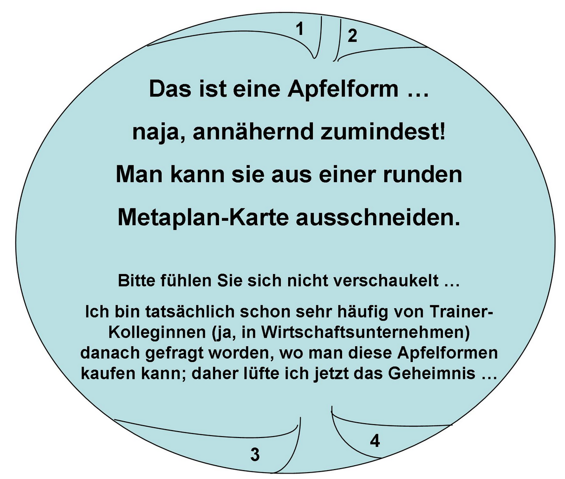
Welche Frucht wollen Sie ernten?
Vision für sich und Ihr Team:
Was gehört dazu? Was heißt das für Ihr Team = Ihr Gewinn = Apfel
(basteln, jeder für sich,
Präsentation im Online-Plenum)
© Dr. Anne Katrin Matyssek
www.do-care.de

Slide 60
Das war der Didaktik-Block
weitere Fragen können Sie gern im Chat stellen oder im Zoom-Raum
Ich bin noch 15‘ hier live im Chat,
Sie können aber schon starten mit der
STILLARBEIT:
© Dr. Anne Katrin Matyssek
www.do-care.de

Slide 61
Still-Arbeit:
Überlegen Sie, mit welcher Frage Sie Ihre Führungskräfte „DA“ abholen.
Wählen Sie die Bausteine aus,
die Sie für geeignet halten.
ddd
© Dr. Anne Katrin Matyssek
www.do-care.de

